Slide 1
مبادئ الحاسوب
الكورس الثاني
نظام التشغيل
(Windows)
سطح المكتب • شريط المهام • الأيقونات • القوائم • المجلدات
المحاضرة الخامسة • المرحلة الأولى • مبادئ الحاسوب
اعداد: م.م منتهى كاظم موسى
قسم الأديان المقارنة

Slide 2
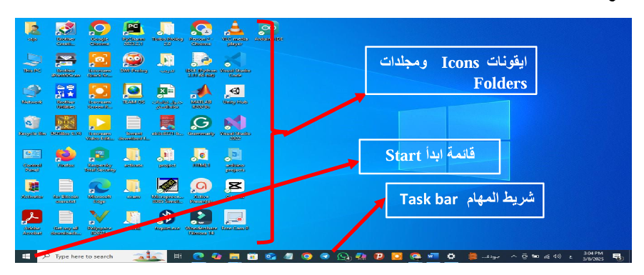
سطح المكتب
Desktop
بعد تثبيت نظام التشغيل سوف يظهر لنا سطح المكتب والذي يحتوي على صورة أو خلفية ملونة تملأ الشاشة ويستضيف مجموعة من الأيقونات مثل أيقونة سلة المحذوفات، وأيضاً ممكن أن تضع أو تعرض اختصارات التطبيقات لاحقاً بالإضافة إلى المجلدات والملفات. ويحتوي سطح المكتب أيضاً على شريط المهام (Task bar) وقائمة ابدأ (Start) الذي يوفر الوصول إلى محتوى الكمبيوتر ووظائفه.
م.م منتهى كاظم موسى | المحاضرة الخامسة

Slide 3
قائمة ابدأ وشريط المهام
Start Menu & Task Bar
قائمة ابدأ (Start Menu)
شريط المهام (Task bar)
هي أحد أهم الأدوات في التعامل مع نظام الويندوز، وتسمح بفتح القوائم وتشغيل التطبيقات.
هو الشريط الموجود أسفل سطح المكتب بشكل افتراضي، ويُستخدم في المقام الأول للتبديل بين الويندوز (النوافذ) المفتوحة، بالإضافة إلى الوصول للإعدادات والمعلومات الموجودة على الحاسوب.
شريط المهام:
م.م منتهى كاظم موسى | المحاضرة الخامسة

Slide 4
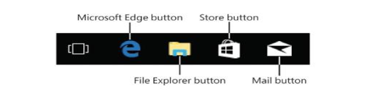
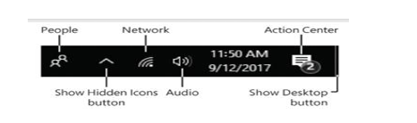
أجزاء شريط المهام
Task Bar Sections
1
2
3
جهة اليسار
القسم الأوسط
الجهة اليمنى
تقع قائمة ابدأ ومربع البحث وعرض المهام (Task view).
يظهر البرامج والملفات المفتوحة، وأيضاً يظهر إلى الجانب الأيمن من زر عرض المهام الاختصارات (Microsoft Edge, File Explorer, Microsoft Store, Outlook).
منطقة أو شريط الإشعار (Notification Bar) الذي يتضمن عدة رموز منها (رمز الشبكة، رمز مستوى الصوت، رمز اللغة) التي تشير إلى حالة بعض البرامج وبعض إعدادات الحاسوب.
م.م منتهى كاظم موسى | المحاضرة الخامسة

Slide 5
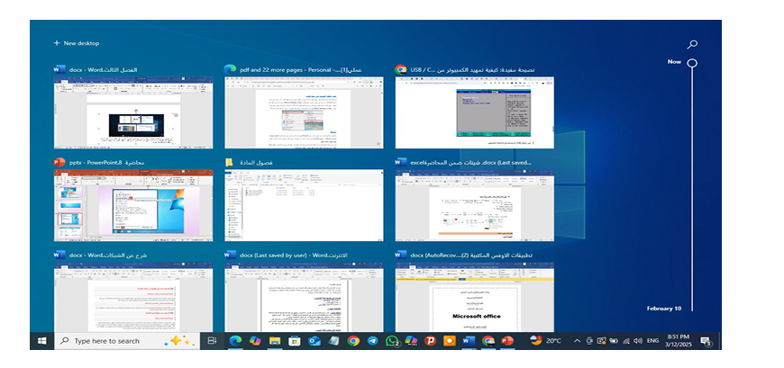
قائمة الارتباط السريع وعرض المهام
Quick Link Menu & Task View
يؤدي النقر بزر الماوس الأيمن فوق الزر "ابدأ" إلى عرض قائمة الارتباط السريع، وهي أسرع طريق للوصول إلى العديد من أدوات إدارة الكمبيوتر المستخدمة بشكل متكرر.
يؤدي اختيار زر (Task View) عرض المهام إلى عرض Task View جديد في Windows 10، وهو عرض مصغر لجميع النوافذ المفتوحة والتطبيقات قيد التشغيل على سطح المكتب. حيث يمكنك التبديل بين التطبيقات والنوافذ أو إغلاقها. يمكنك أيضاً إنشاء أسطح مكتب افتراضية لتنظيم نوافذ التطبيقات والملفات والمجلدات قيد التشغيل عبرها.
م.م منتهى كاظم موسى | المحاضرة الخامسة

Slide 6
قائمة شريط المهام (زر يمين)
Right-Click Task Bar Menu
عند الضغط بالزر الأيمن للماوس على شريط المهام تظهر قائمة تتضمن مجموعة من الخيارات، منها شريط الأدوات (Toolbars):
العنوان (Address)
روابط (Links)
سطح المكتب (Desktop)
شريط الحاسوب (Computer)
إظهار العناوين على شريط المهام.
يستخدم للربط بمواقع إلكترونية.
شريط يظهر أيقونات سطح المكتب.
يقوم بإظهار مكونات المجلد Computer على شريط المهام.
يمكن إضافة أشرطة الأدوات إلى شريط المهام: النقر بزر الماوس الأيمن فوق منطقة خالية، ثم الإشارة إلى Toolbars ثم النقر فوق أي عنصر لإضافته أو إزالته.
• Search: إظهار وإخفاء أيقونة أو مربع البحث.
• Show touch keyboard button: إظهار لوحة يمكن الكتابة عليها بالمؤشر وتحويلها إلى نصوص.
• Cascade window: يسمح بترتيب النوافذ المفتوحة معاً بشكل صفحات.
• Show windows stacked: ترتيب النوافذ المفتوحة بشكل أفقي.
• Show windows side by side: ترتيب النوافذ المفتوحة بشكل عامودي.
• Show desktop: يعمل على تصغير النوافذ المفتوحة لإظهار سطح المكتب.
م.م منتهى كاظم موسى | المحاضرة الخامسة

Slide 7
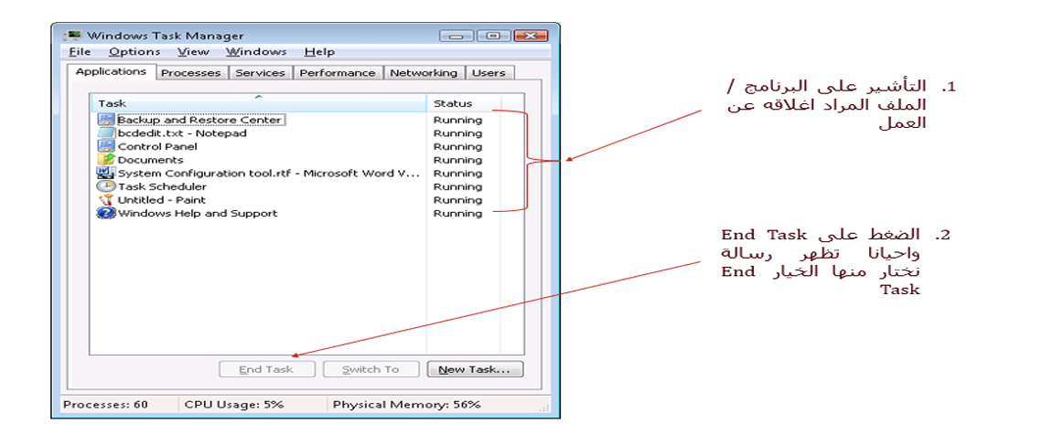
مدير المهام
Task Manager
Task Manager: يظهر نافذة إدارة أو مدير المهام، والتي تحتوي على مجموعة خيارات أهمها توقف عمل برنامج في حالة إذا كان البرنامج لا يمكن غلقه بالطرق الاعتيادية.
م.م منتهى كاظم موسى | المحاضرة الخامسة

Slide 8
تخصيص شريط المهام واستخدام الفأرة
Task Bar Customization & Mouse Buttons
تغيير مساحة شريط المهام
نشير إلى حافة شريط المهام فيتحول المؤشر لسهم مزدوج الرأس، ثم سحب الحالة لتعيين مساحة شريط المهام حسب رغبة المستخدم.
استخدام الأزرار الأساسية للفأرة:
1
2
3
النقر بالزر الأيسر
النقر بالزر الأيمن للماوس
النقر المزدوج
للتحديد.
على سطح المكتب لاستكشاف القائمة السياقية.
على أيقونة أي برنامج لتشغيله.
م.م منتهى كاظم موسى | المحاضرة الخامسة

Slide 9
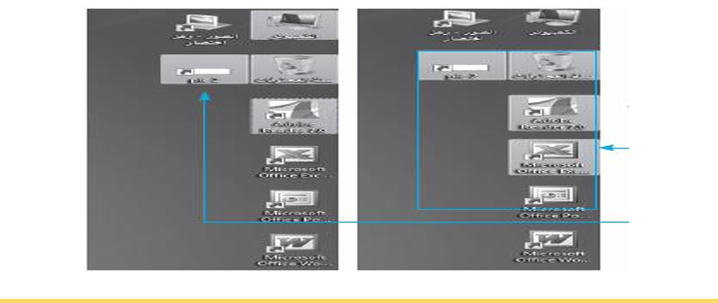
مثال على تحديد أيقونات سطح المكتب
Selecting Desktop Icons
1
2
3
4
لتحديد أيقونة واحدة
لتحديد أيقونات متجاورة
لتحديد أيقونات متباعدة
لتحديد كل الأيقونات
انقر على الأيقونة المعنية نقرة واحدة بزر الفأرة الأيسر.
انقر على أول أيقونة ثم انقر على آخر أيقونة مع استمرار الضغط على مفتاح (Shift) أو اسحب عليها بالفأرة.
انقر على أول أيقونة ثم انقر على باقي الأيقونات بالتتالي مع استمرار الضغط على مفتاح (Ctrl).
اضغط على مفتاحي (Ctrl+A).
5. السحب والإفلات (Drag and Drop)
عملية النقر بالقرب من إحدى الأيقونات ومن ثم تحريك مؤشر الفأرة باتجاه باقي الأيقونات مع استمرار الضغط على زر الفأرة الأيسر.
م.م منتهى كاظم موسى | المحاضرة الخامسة

Slide 10
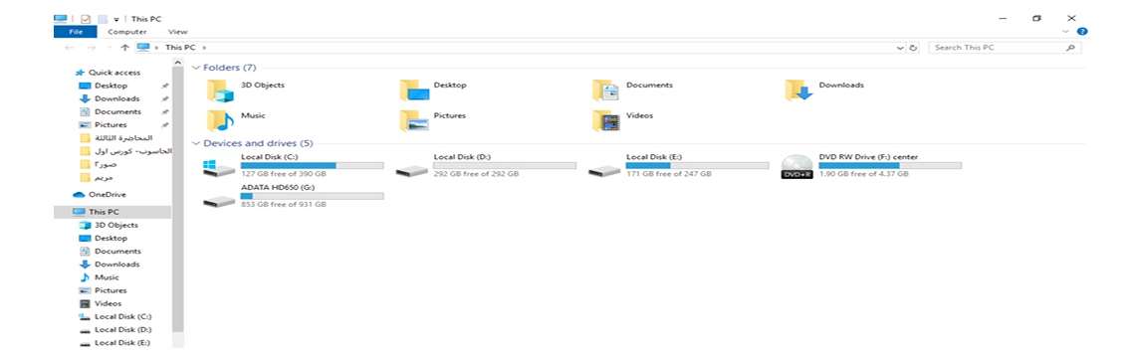

الأيقونات
Icons
الأيقونة هي أصغر مكون برمجي تُخزن فيه اسم وموقع الملفات والمجلدات والبرامج. وتكون على شكل رموز أو صور صغيرة تسمح من خلال النقر المزدوج عليها بفتح الملفات والبرامج الموجودة في الحاسوب.
1. أيقونة الحاسوب: Computer Icon
وتشمل وحدات التخزين الثابتة (C, D, ...) والمتحركة (DVD, Flash Ram) في الحاسوب.
م.م منتهى كاظم موسى | المحاضرة الخامسة

Slide 11


أيقونة المستخدم وسلة المحذوفات
User & Recycle Bin Icons
2. أيقونة المستخدم
يحتوي هذا المجلد على المجلدات الافتراضية لخزن الملفات مثل مجلد التحميل Download لتحميل الملفات من الانترنت، سطح المكتب، المفضلة. ويمكن تسمية هذا المجلد من قبل المستخدم عند تنصيب ويندوز.
3. أيقونة سلة المحذوفات: Recycle Bin Icon
يشير إلى جزء من القرص الصلب يحتفظ بشكل مؤقت بالملفات المحذوفة بعد تطبيق أمر حذف (Delete)، ويمكن إرجاع الملفات المحذوفة إذا لم يتم تفريغ سلة المحذوفات أو تجاوز حجم الملفات المحذوفة حجم سلة المحذوفات على القرص الصلب.
م.م منتهى كاظم موسى | المحاضرة الخامسة

Slide 12
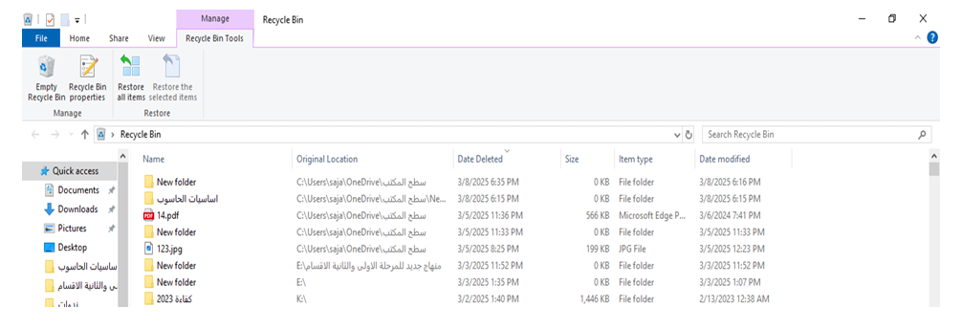
نافذة سلة المحذوفات
Recycle Bin Window
تحتوي نافذة سلة المحذوفات على أدوات إفراغ السلة (Empty Recycle Bin)، واستعادة العناصر المحددة أو جميعها (Restore)، مع عرض الموقع الأصلي وتاريخ الحذف وحجم كل ملف.
م.م منتهى كاظم موسى | المحاضرة الخامسة

Slide 13
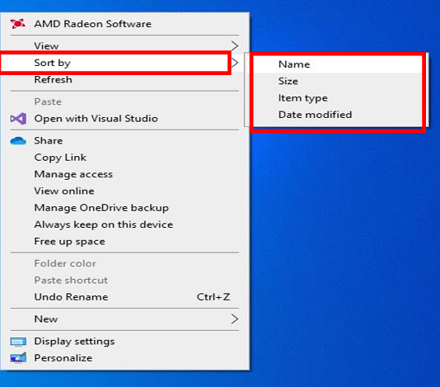
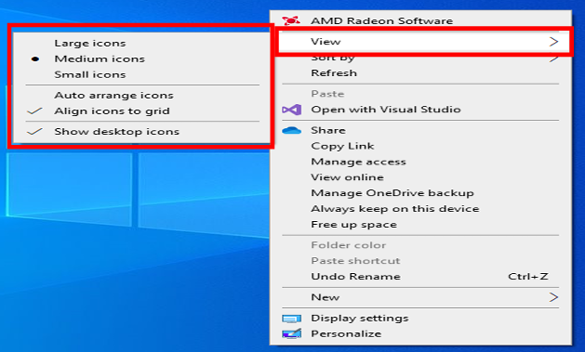
ترتيب وعرض أيقونات سطح المكتب
Auto Arrange & Icon View
الترتيب التلقائي للأيقونات (Auto Arrange)
تحديد طريقة عرض الأيقونات
1. انقر بزر الفأرة الأيمن على أي مكان من سطح المكتب لتظهر قائمة خيارات سطح المكتب.
2. انقر على خيار (فرز حسب)، ثم حدد نوع الفرز أو الترتيب المطلوب.
1. انقر بزر الفأرة الأيمن على أي مكان من سطح المكتب لتظهر قائمة خيارات سطح المكتب.
2. انقر على خيار (عرض)، ثم حدد نوع العرض المطلوب.
3. في حال اختيار (إخفاء رموز سطح المكتب) فإن كل الأيقونات ستختفي، ولإعادة إظهارها كرر الخطوات مع اختيار الإظهار.
م.م منتهى كاظم موسى | المحاضرة الخامسة

Slide 14
استخدام القوائم واختيار القوائم
Using Menu & Menu-Selection
القوائم (Menu) هي عناصر واجهة المستخدم التي تحتوي على مجموعة من الخيارات أو الأوامر التي يمكن للمستخدم تحديدها لتنفيذ عمليات مختلفة في نظام التشغيل أو البرامج. القوائم تساعد في تنظيم الأدوات والوظائف لجعل التفاعل مع البرامج أكثر سهولة وكفاءة.
أنواع القوائم في أنظمة التشغيل والتطبيقات:
1
2
3
4
القائمة المنسدلة
القائمة السياقية
القائمة الشريطية
قائمة النوافذ
Drop-down Menu
Context Menu
Ribbon Menu
Window Menu
تظهر عندما ينقر المستخدم على زر معين مثل "ملف (File)" أو "تحرير (Edit)" في البرامج.
تُفتح عند النقر بزر الفأرة الأيمن على عنصر معين (مثل ملف أو سطح المكتب) وتوفر خيارات سريعة متعلقة بذلك العنصر.
تُستخدم في بعض التطبيقات مثل Microsoft Office، حيث تعرض القوائم على شكل شرائط مقسمة إلى مجموعات.
موجودة في أنظمة التشغيل مثل قائمة "ابدأ" في Windows.
م.م منتهى كاظم موسى | المحاضرة الخامسة

Slide 15
المجلدات والمسارات
Folders and Directories
المجلدات (Folders)
المسار (Directory)
تستخدم لتخزين وتنظيم وإدارة الملفات.
هو العنوان الذي يحدد موقع ملف أو مجلد معين داخل نظام الملفات على الحاسوب.
مثال:
C:\Program Files\Microsoft Office
الجزء العملي:
إنشاء مجلد، إعادة تسمية مجلد/ملف، حذف مجلد، استعادة ملف محذوف، نسخ وقص مجلد/ملف، البحث عن مجلد/ملف، تغيير خلفية سطح المكتب، تغيير الوقت والتاريخ، تفعيل وتغيير شاشة القفل، فتح وإغلاق النوافذ — وهي أيضاً داخلة ضمن الجانب النظري لذلك يرجى الاطلاع عليها.
م.م منتهى كاظم موسى | المحاضرة الخامسة

